Slide 1

Raspberry Pi Webserver
aus drei Raspberries

Slide 2
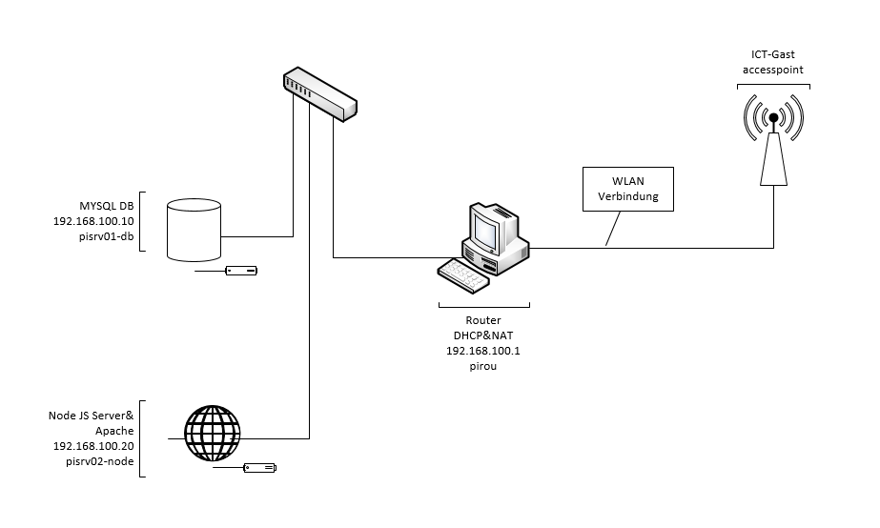
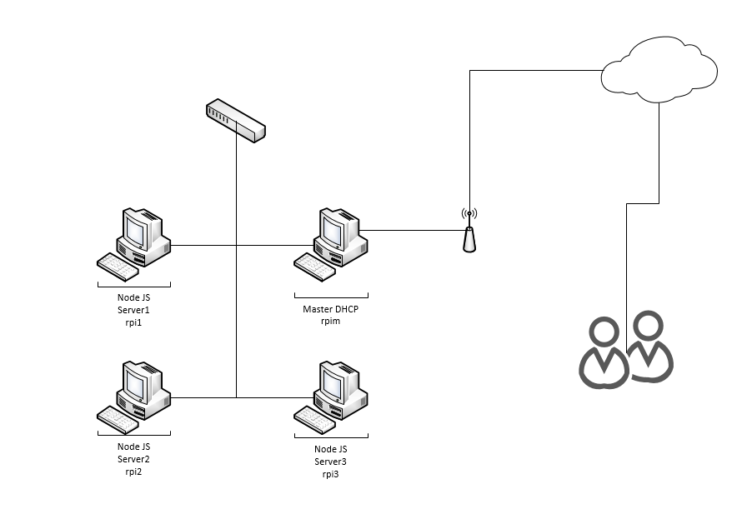
Version 1
Version 2

Slide 3
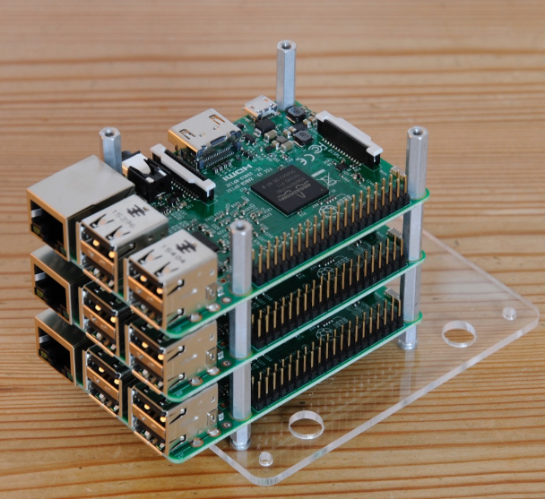
kOMPONENTEN von Version 2:
Node.js
MySQL
Apache
Beispielbild

